Slide 1
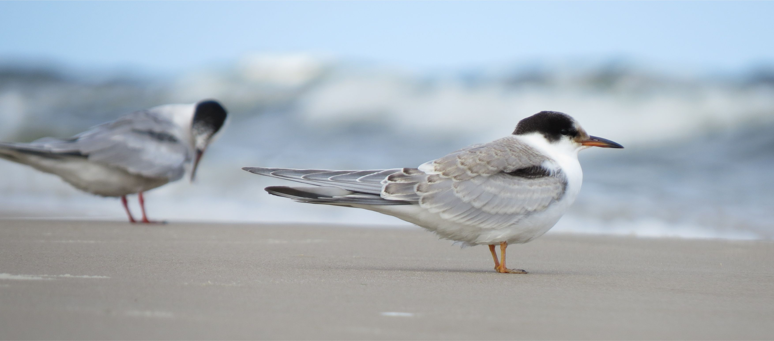
LIFE TERNS PROJEKTO VEIKLŲ TERITORIJŲ EKOSISTEMŲ PASLAUGŲ VERTINIMAS
www.lifeterns.lt

Slide 2
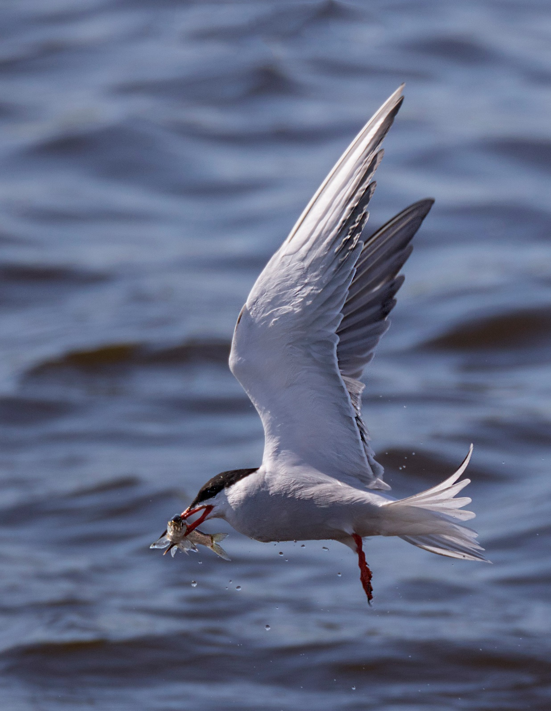
Tikslai
Projekto veiklų teritorijų teikiamų ekosistemų paslaugų ir jų galimo pokyčio įgyvendinus Projekto veiklas įvertinimas;
Projekto veiklų galimo socialinio-ekonominio poveikio teritorijų ekosistemų paslaugų potencialių naudotojų grupėms įvertinimas

Slide 3
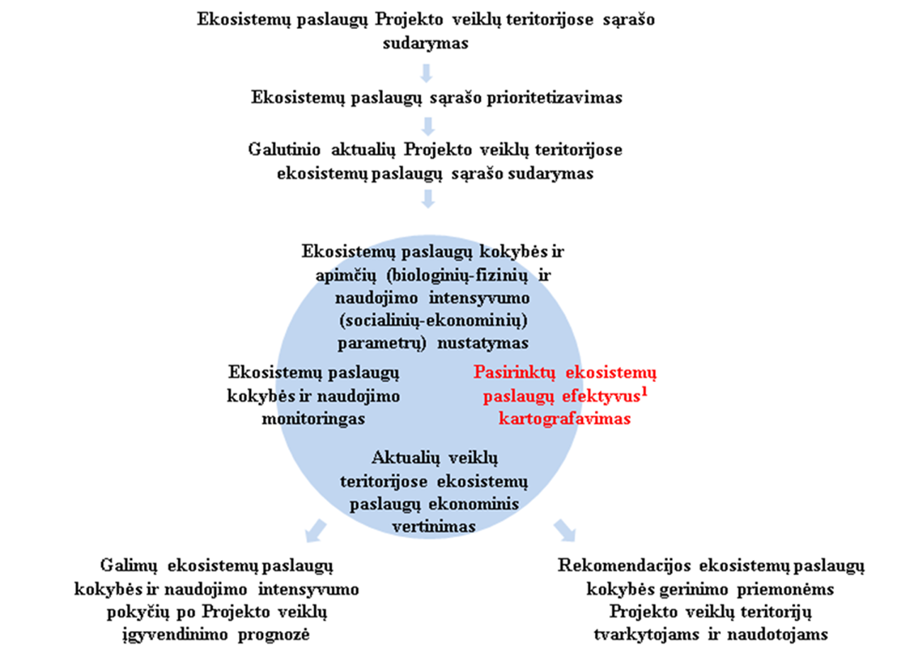
01 | PASIRINKTA VERTINIMO SCHEMA

Slide 4
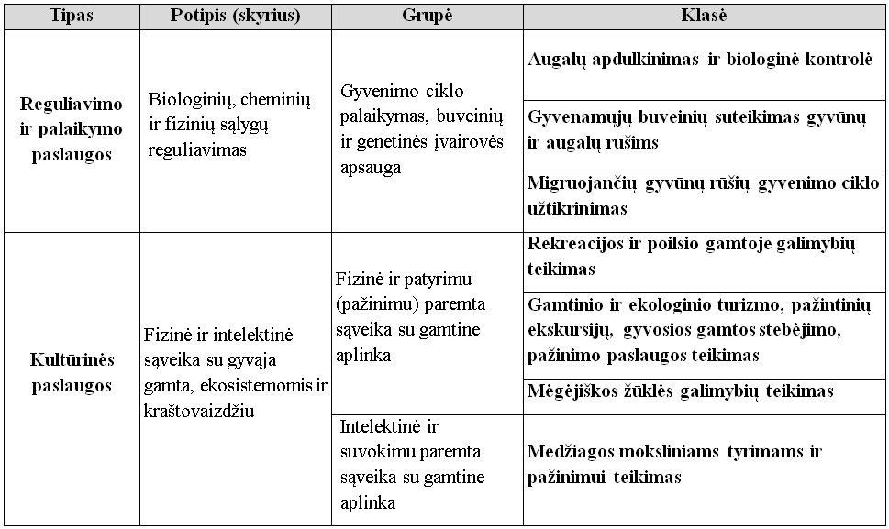
02 | PASIRINKTŲ VERTINTI EKOSISTEMŲ PASLAUGŲ SĄRAŠAS

Slide 5
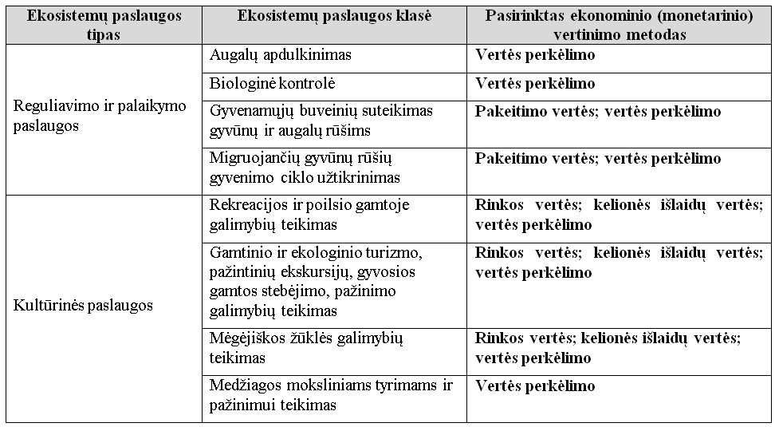
03 | PASIRINKTI SOCIALINIO-EKONOMINIO VERTINIMO METODAI

Slide 6
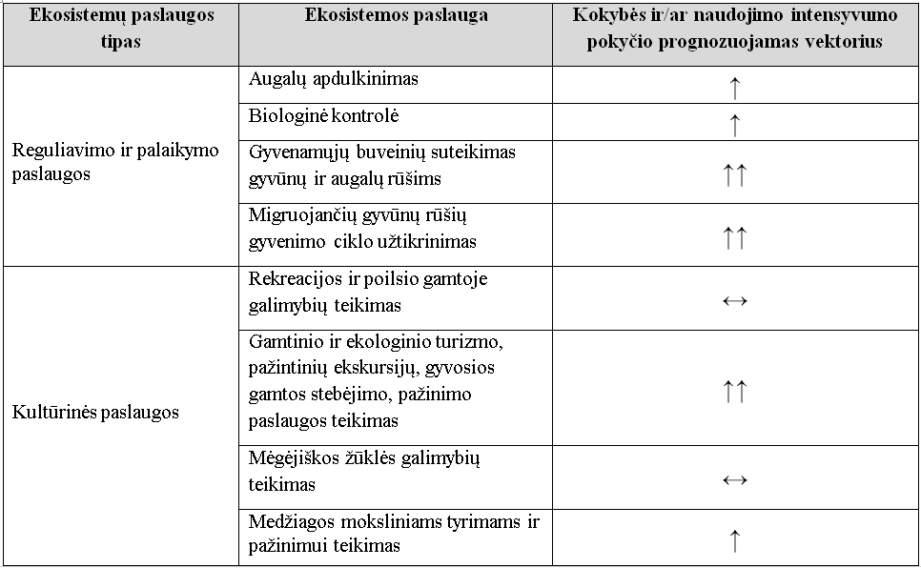
04 | PROGNOZUOJAMI PASIRINKTŲ EKOSISTEMŲ PASLAUGŲ KOKYBĖS IR NAUDOJIMO VEKTORIAI

Slide 7
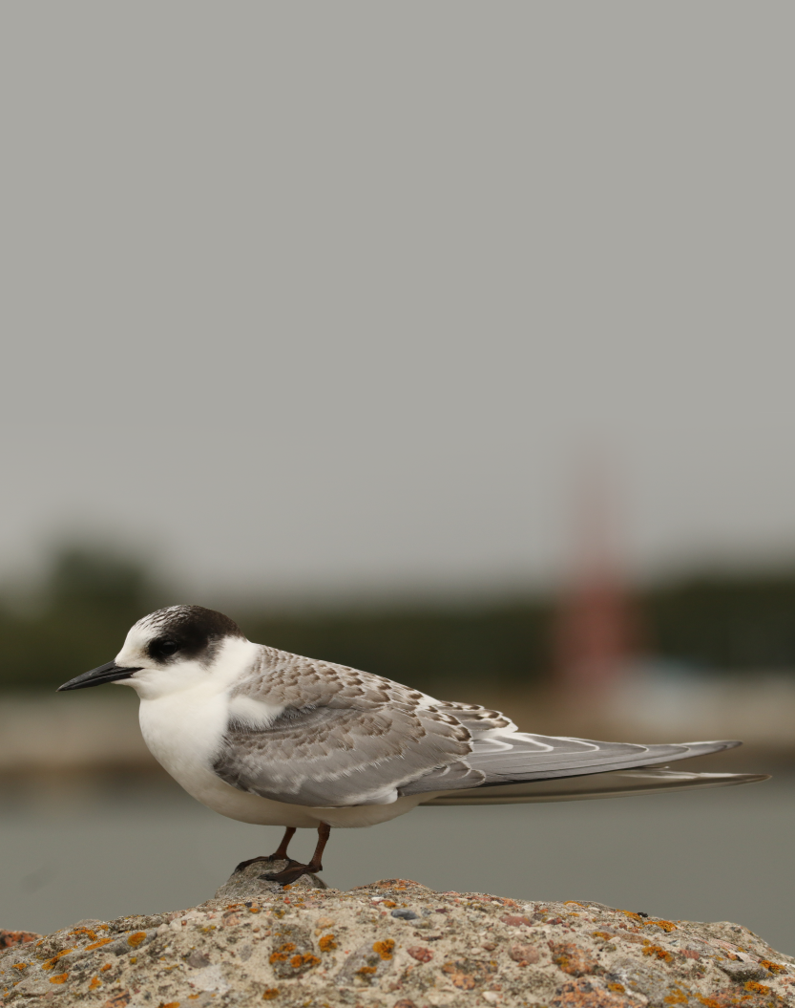
Pagrindinės potencialių naudotojų grupės
vietos bendruomenė – aplinkinių gyvenviečių (0-3 km atstumu apie Projekto veiklų teritorijas) gyventojai,
aplinkinių savivaldybių (iki 20-30 km atstumu apie Projekto veiklų teritorijas) gyventojai – lankytojai gyvosios gamtos stebėjimo, ekoturizmo, mėgėjiškos žvejybos tikslais,
naudotojai nacionaliniu mastu – aplink Projekto veiklų teritorijas esančių traukos objektų lankytojai.

Slide 8
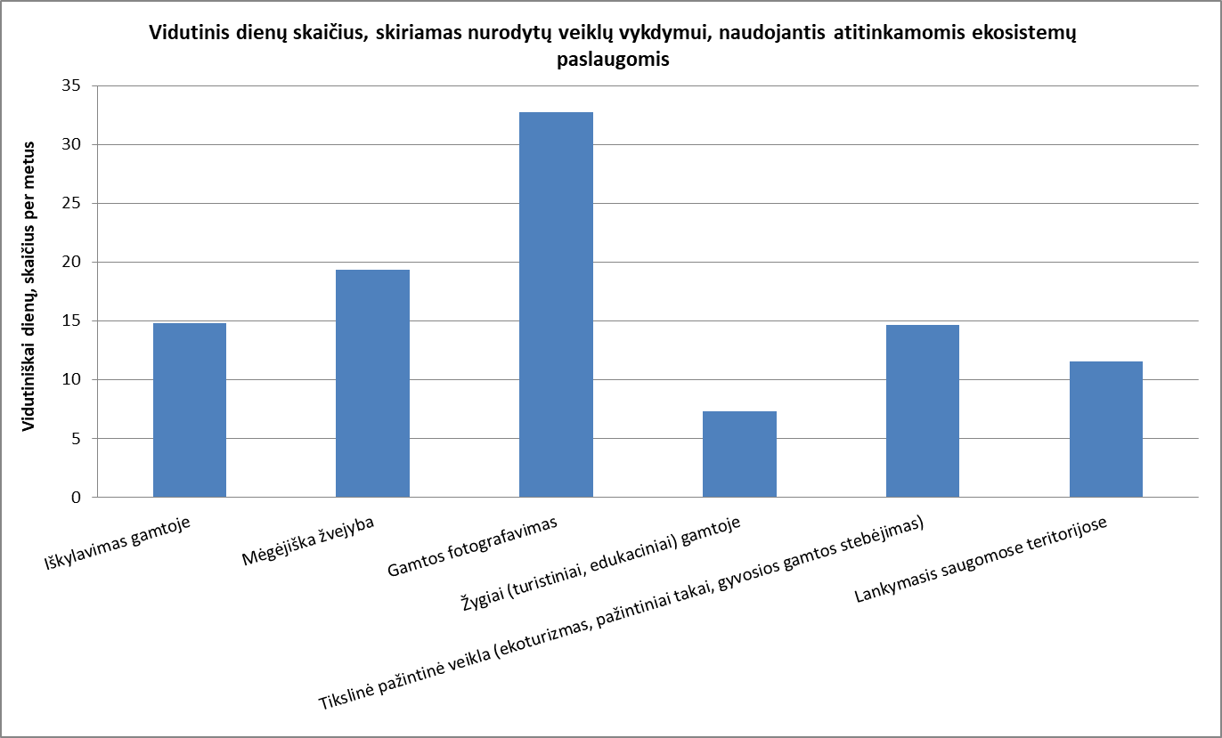
05 | SOCIALINIO TYRIMO PROJEKTO TERITORIJOSE REZULTATŲ PAVYZDYS (KRETUONO EŽERO TERITORIJA)

Slide 9
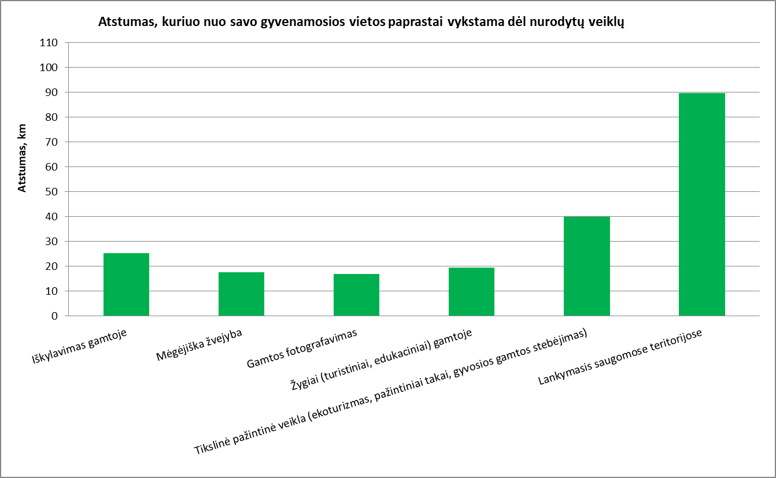
06 | SOCIALINIO TYRIMO PROJEKTO TERITORIJOSE REZULTATŲ PAVYZDYS (KRETUONO EŽERO TERITORIJA)

Slide 10
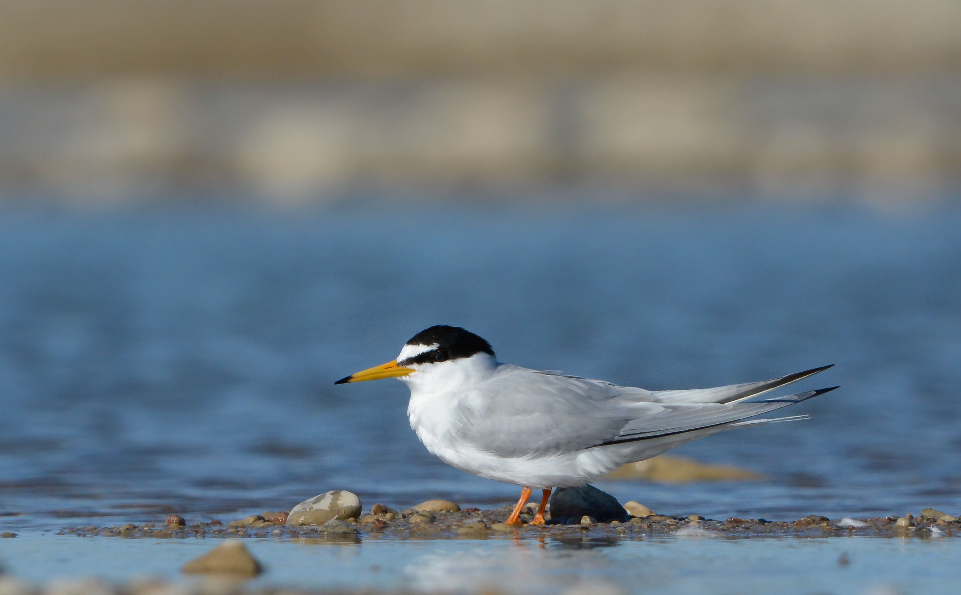
AČIŪ
UŽ DĖMESĮ
www.lifeterns.lt

